Slide 1
Stredná priemyselná škola informačných technológii
Kysucké Nové Mesto
skola@spsknm.sk www.spsknm.sk

Slide 2
Počet žiakov: 745 Odbory:
2561 M Informačné a sieťové technológie (3)
2559 M Inteligentné technológie
2675 M Elektrotechnika - priemyselná informatika
2387 M Mechatronika
2381 M Strojárstvo – grafické systémy
3968 M Logistika

Slide 3
Projekt pracovne nazývaný „gameslab“

Slide 4
Výučba:
1.ročník IST – programovanie hier pomocou jednoduchších engine-ov (g-develop, ...)
2.ročník IST – programovanie hier pomocou Unity (výučba programovacieho jazyka C#)
4.ročník ITE – 3D technológie (použitie 3D modelov v hrách / cutscénach – Unity)

Slide 5
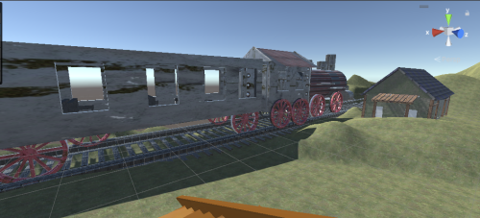
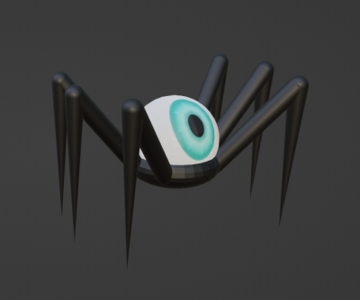
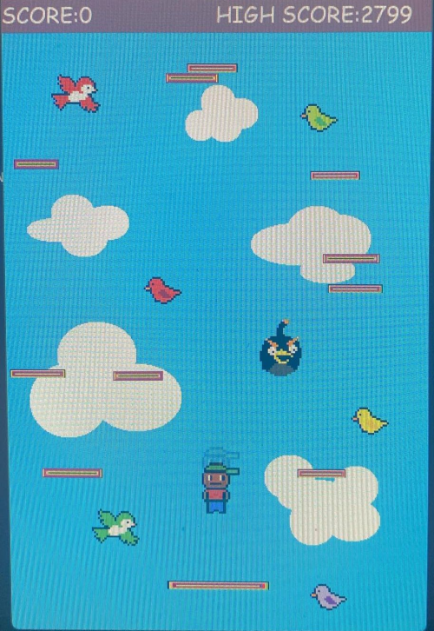
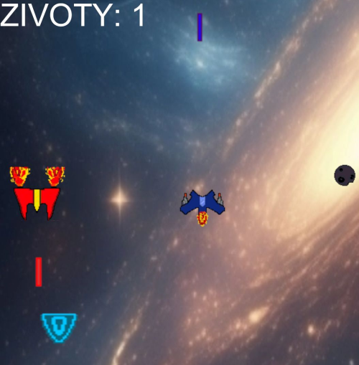
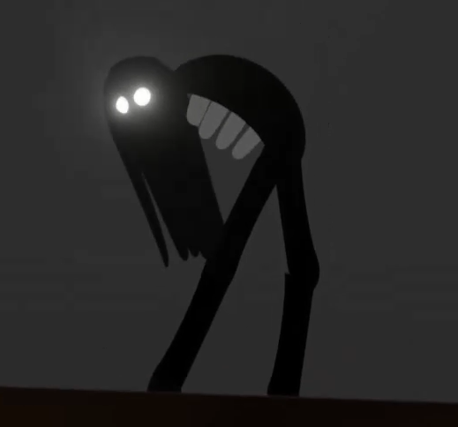
1.ročník

Slide 6
1.ročník

Slide 7
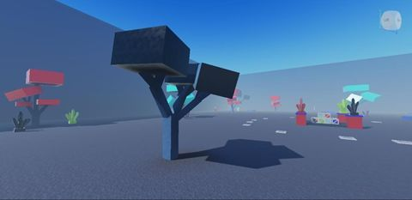
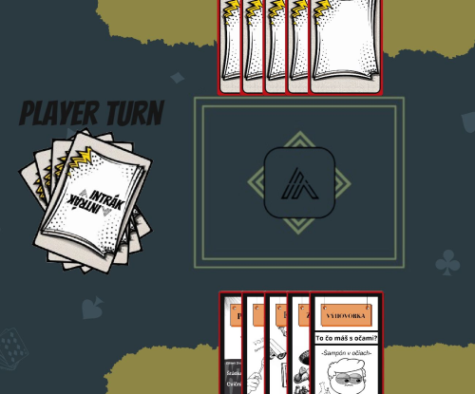
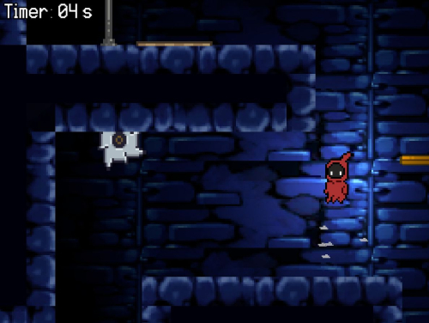
2.ročník

Slide 8
2.ročník

Slide 9
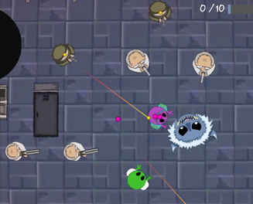
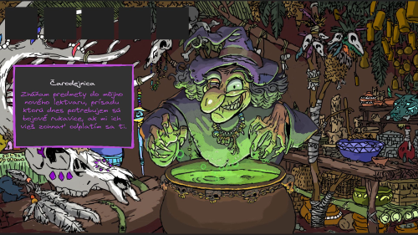
Iné aktivity:
GameJam, ŠPONGIA, SOČ ...

Slide 10
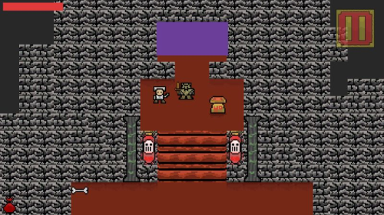
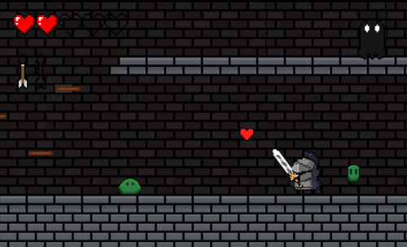
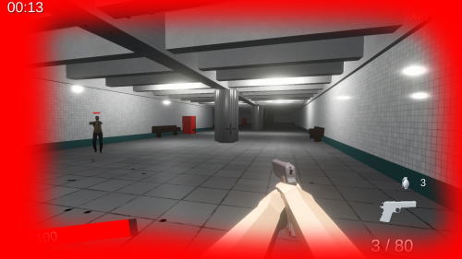
Iné aktivity:

Slide 11
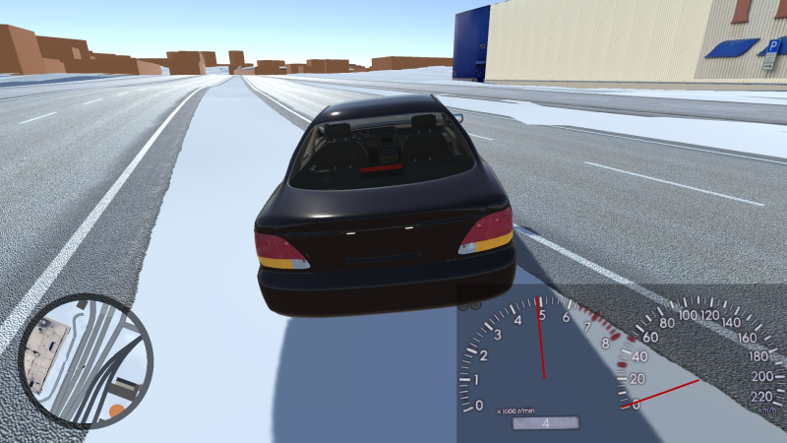
Iné aktivity:

Slide 12
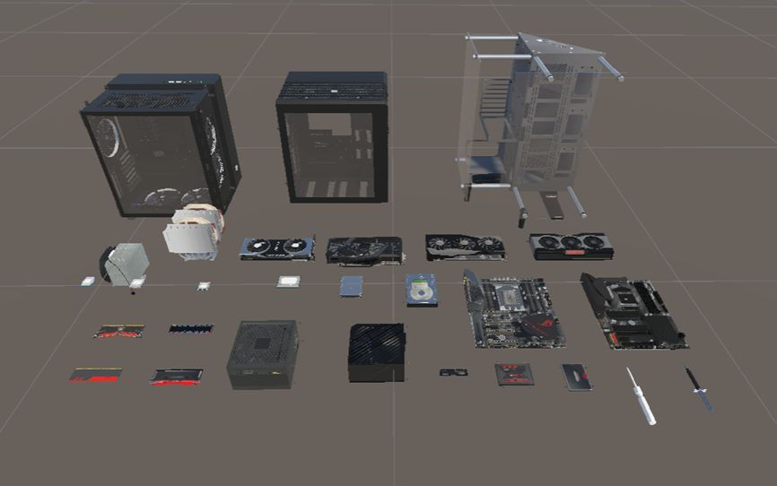
Iné aktivity:

Slide 13
Iné aktivity:

Slide 14
Ďakujem za pozornosť
skola@spsknm.sk www.spsknm.sk

